Slide 1
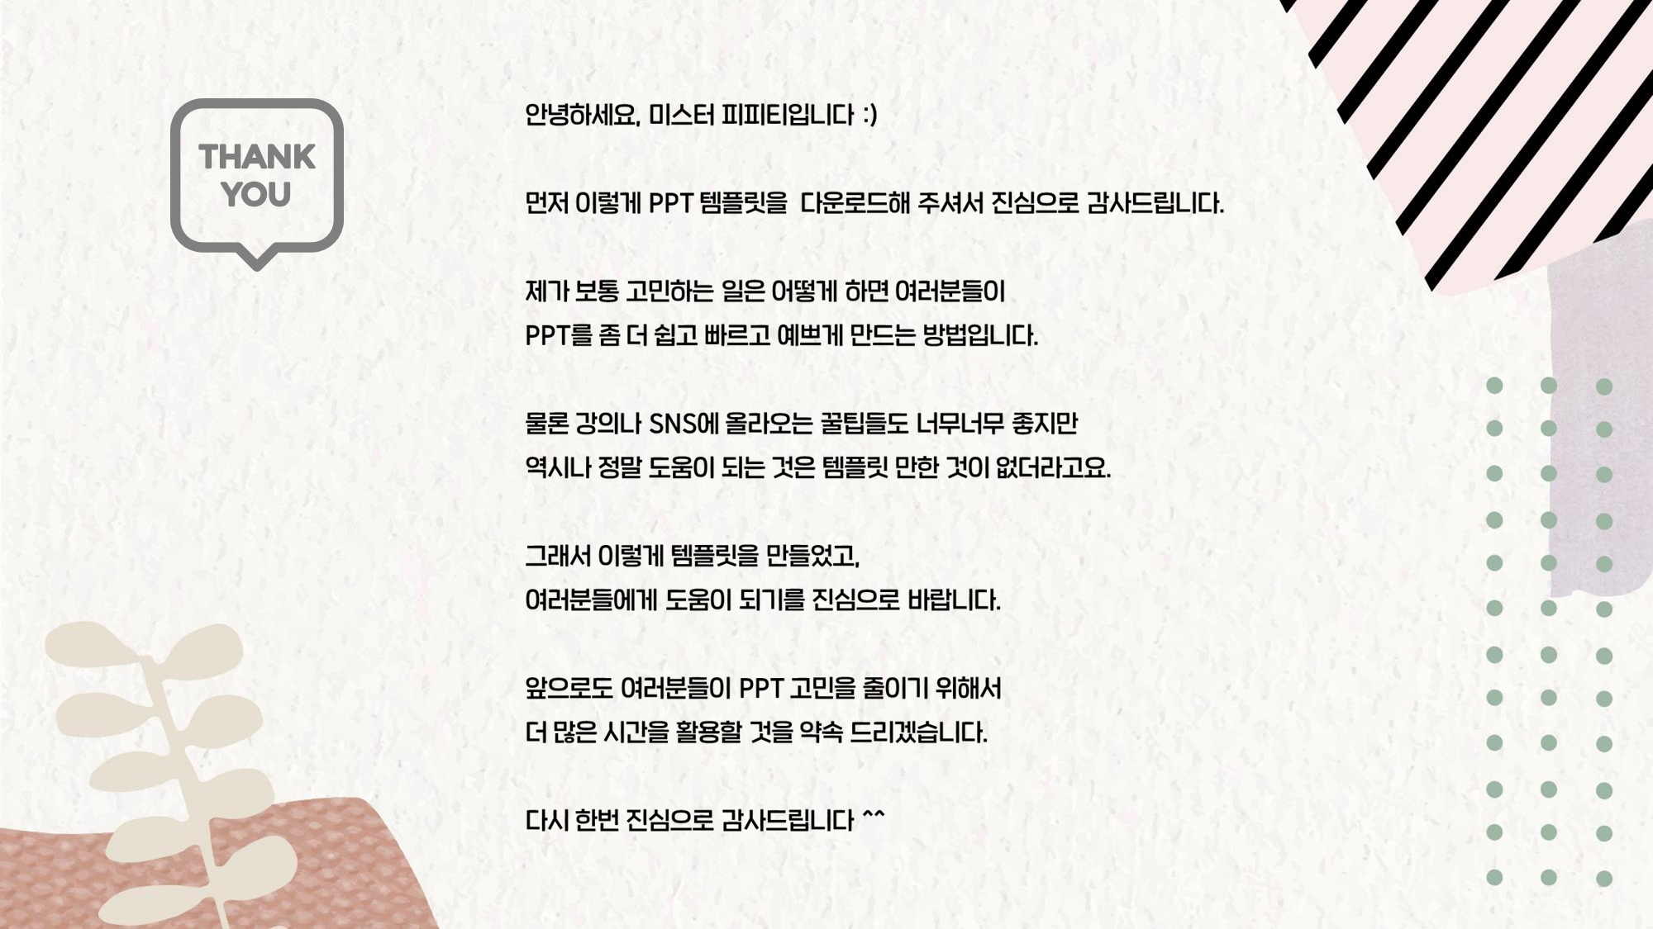

Slide 2
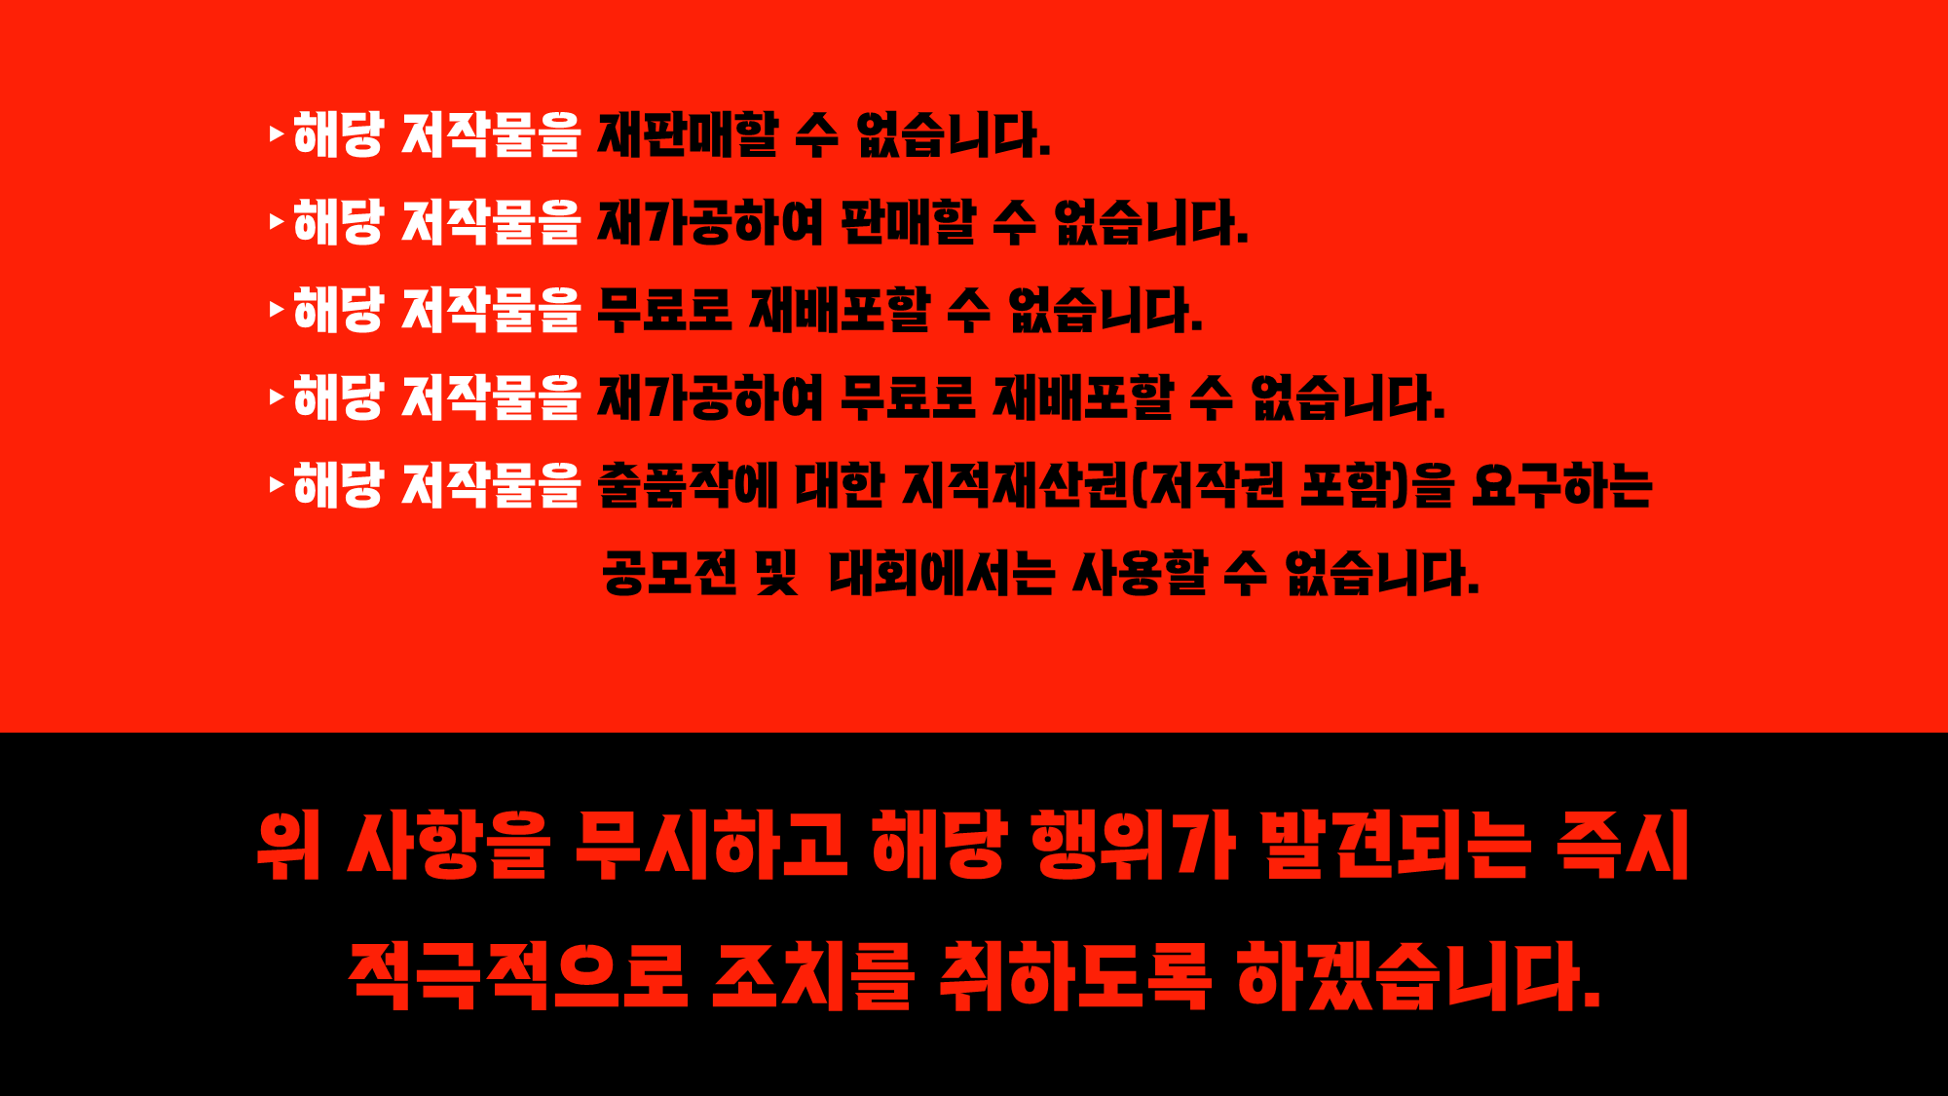

Slide 3


Slide 4

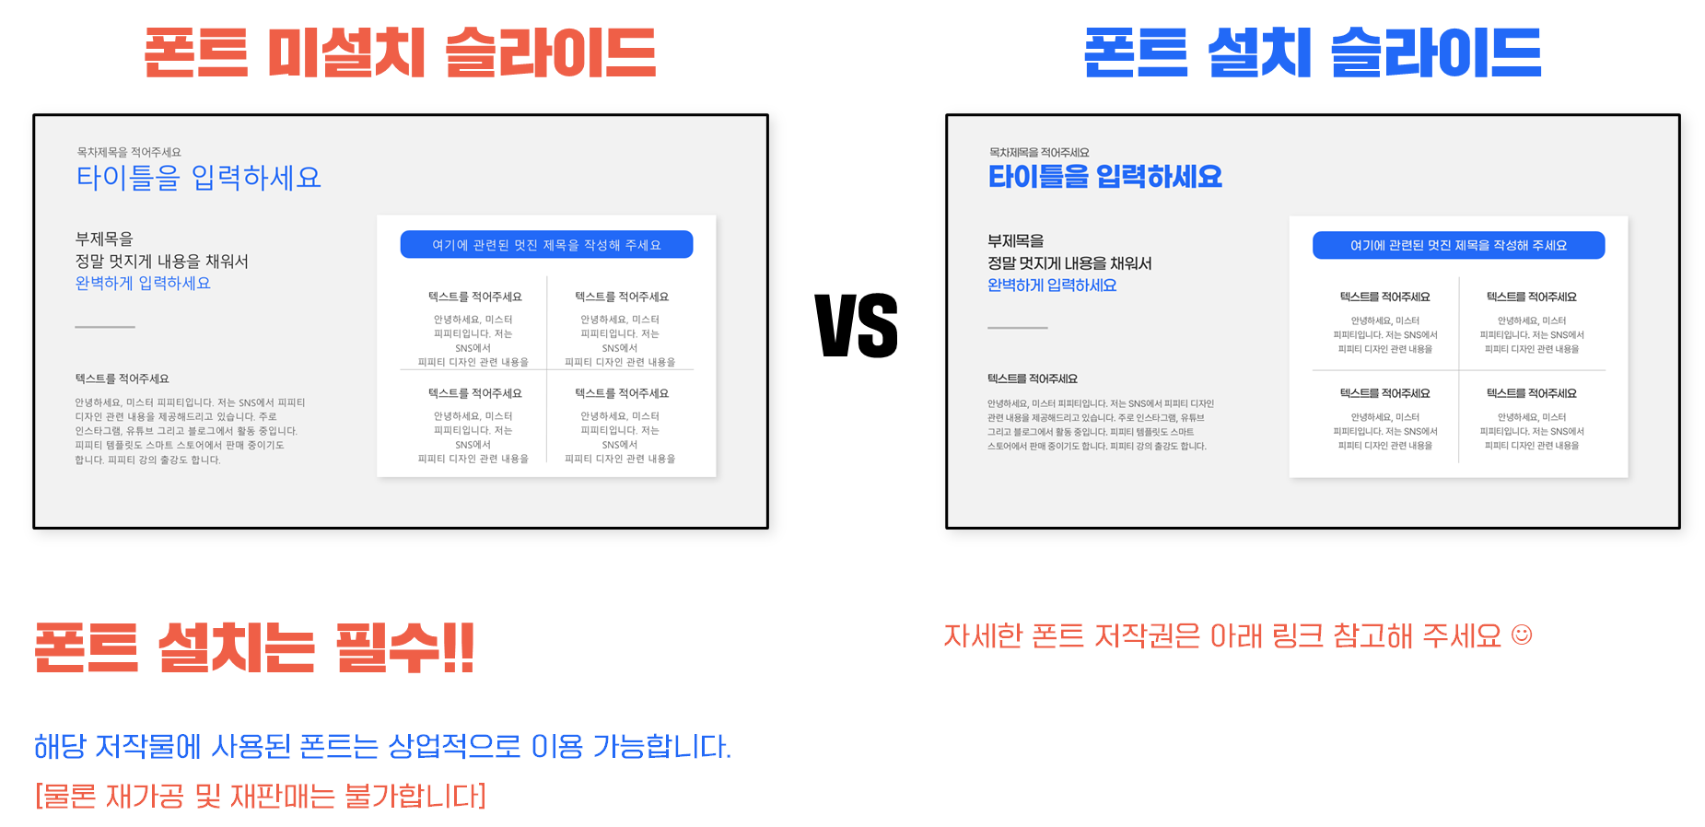
G마켓 산스 TTF : https://corp.gmarket.com/fonts/
Pretendard TTF : https://cactus.tistory.com/306

Slide 5
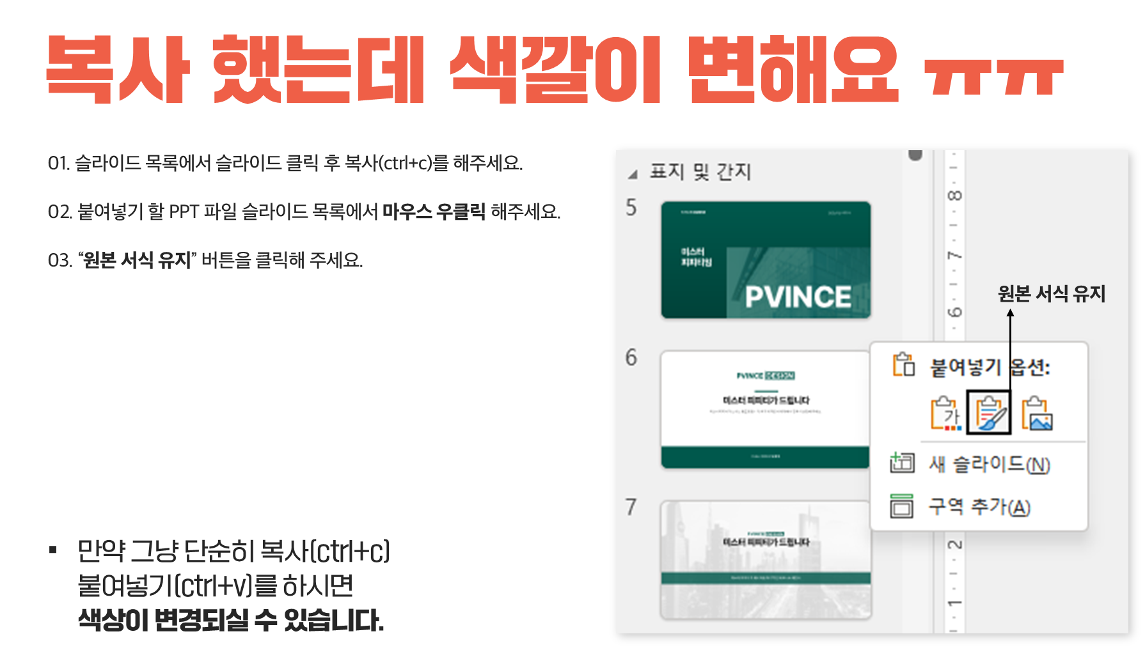

Slide 6
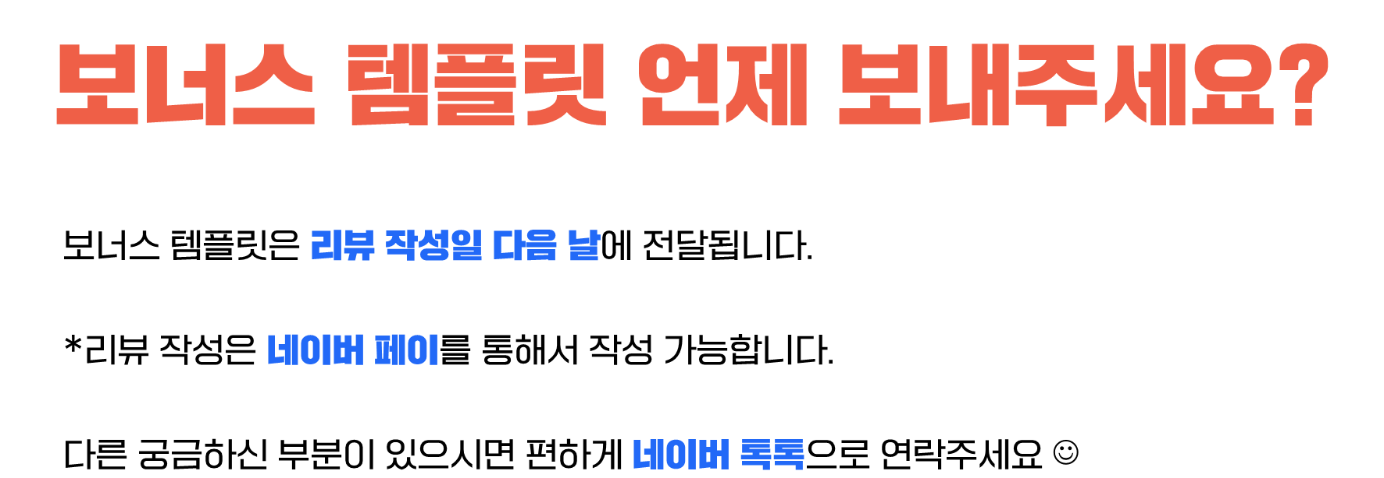

Slide 7


텍스트를 입력해 주세요
미스터 피피티 템플릿
파워포인트 제작
미스터 피피티 ㅣ 환경공학부

Slide 8
텍스트를 입력해 주세요
미스터 피피티 템플릿
파워포인트 제작
미스터 피피티 ㅣ 환경공학부

Slide 9

미스터 피피티 템플릿
하지 말아야 할 것을 효율적으로 하는 것보다
더 비생산적인 것은 없다
미스터 피피티 ㅣ 환경공학부

Slide 10


텍스트를 입력해 주세요
미스터 피피티 템플릿
파워포인트 제작
미스터 피피티 ㅣ 환경공학부

Slide 11

본 페이지는
간지로 사용하세요
텍스트를 먼저 잘 적어서 멋지게
사용하시기 바랍니다.

Slide 12

본 페이지는
간지로 사용하세요
텍스트를 먼저 잘 적어서 멋지게
사용하시기 바랍니다.

Slide 13
본 페이지는
간지로 사용하세요
텍스트를 먼저 잘 적어서 멋지게
사용하시기 바랍니다.

Slide 14

본 페이지는
목차로 사용하세요
1. 제목을 적어주세요
1 - 3
2. 제목을 적어주세요
4 - 6
3. 제목을 적어주세요
7 - 9
4. 제목을 적어주세요
10 - 12
5. 제목을 적어주세요
13 - 15
6. 제목을 적어주세요
16 - 19

Slide 15

본 페이지는
목차로 사용하세요
01
02
03
제목을 적어주세요
제목을 적어주세요
제목을 적어주세요
04
05
06
제목을 적어주세요
제목을 적어주세요
제목을 적어주세요

Slide 16

목차제목을 적어주세요
타이틀을 입력하세요
01
텍스트를 적어주세요
안녕하세요, 미스터 피피티입니다. 저는 SNS에서 피피티 디자인 관련 내용을 제공해드리고 있습니다.
부제목을
정말 멋지게 내용을 채워서
완벽하게 입력하세요
02
텍스트를 적어주세요
안녕하세요, 미스터 피피티입니다. 저는 SNS에서 피피티 디자인 관련 내용을 제공해드리고 있습니다.
안녕하세요, 미스터 피피티입니다. 저는 SNS에서 피피티 디자인 관련 내용을 제공해드리고 있습니다. 주로 인스타그램, 유튜브 그리고 블로그에서 활동 중입니다. 피피티 템플릿도 스마트 스토어에서 판매 중이기도 합니다. 피피티 강의 출강도 하고 그리고 피피티 외주 제작 업체 ‘피빈스 디자인’도 운영 중입니다. 감사합니다.
03
텍스트를 적어주세요
안녕하세요, 미스터 피피티입니다. 저는 SNS에서 피피티 디자인 관련 내용을 제공해드리고 있습니다.

Slide 17

목차제목을 적어주세요
타이틀을
입력하세요
키워드
키워드
키워드
853
2,403
256
안녕하세요, 미스터 피피티입니다. 저는 SNS에서 피피티 디자인 관련 내용을 제공해드리고 있습니다.
안녕하세요, 미스터 피피티입니다. 저는 SNS에서 피피티 디자인 관련 내용을 제공해드리고 있습니다.
안녕하세요, 미스터 피피티입니다. 저는 SNS에서 피피티 디자인 관련 내용을 제공해드리고 있습니다.

Slide 18

목차제목을 적어주세요
타이틀을 입력하세요
키워드를 입력하세요
키워드를 입력하세요
키워드를 입력하세요
안녕하세요, 미스터 피피티입니다. 저는 SNS에서
피피티 디자인 관련 내용을 제공해드리고 있습니다.
안녕하세요, 미스터 피피티입니다. 저는 SNS에서
피피티 디자인 관련 내용을 제공해드리고 있습니다.
안녕하세요, 미스터 피피티입니다. 저는 SNS에서
피피티 디자인 관련 내용을 제공해드리고 있습니다.

Slide 19


목차제목을 적어주세요
타이틀을 입력하세요
부제목을
정말 멋지게 내용을 채워서
완벽하게 입력하세요
텍스트를 적어주세요
안녕하세요, 미스터 피피티입니다. 저는 SNS에서 피피티 디자인 관련 내용을 제공해드리고 있습니다.
01
안녕하세요, 미스터 피피티입니다. 저는 SNS에서 피피티 디자인 관련 내용을 제공해드리고 있습니다. 주로 인스타그램, 유튜브 그리고 블로그에서 활동 중입니다. 피피티 템플릿도 스마트 스토어에서 판매 중이기도 합니다. 피피티 강의 출강도 합니다.
텍스트를 적어주세요
안녕하세요, 미스터 피피티입니다. 저는 SNS에서 피피티 디자인 관련 내용을 제공해드리고 있습니다.
그리고 피피티 외주 제작 업체 ‘피빈스 디자인’도 운영 중입니다. 저는 SNS에서 피피티 디자인 관련 내용을 제공해드리고 있습니다. 주로 인스타그램, 유튜브 그리고 블로그에서 활동 중입니다.
02

Slide 20


목차제목을 적어주세요
타이틀을 입력하세요
부제목을
정말 멋지게 내용을 채워서
완벽하게 입력하세요
텍스트를 적어주세요
안녕하세요, 미스터 피피티입니다. 저는 SNS에서 피피티 디자인 관련 내용을 제공해드리고 있습니다. 정말 감사드립니다.
텍스트를 적어주세요
텍스트를 적어주세요
안녕하세요, 미스터 피피티입니다. 저는 SNS에서 피피티 디자인 관련 내용을 제공해드리고 있습니다. 정말 감사드립니다.
그리고 피피티 외주 제작 업체 ‘피빈스 디자인’도 운영 중입니다. 저는 SNS에서 피피티 디자인 관련 내용을 제공해드리고 있습니다. 주로 인스타그램, 유튜브 그리고 블로그에서 활동 중입니다.

Slide 21

목차제목을 적어주세요
타이틀을 입력하세요
안녕하세요, 미스터 피피티입니다. 저는 SNS에서 피피티 디자인 관련 내용을 제공해드리고 있습니다.
주로 인스타그램, 유튜브 그리고 블로그에서 활동 중입니다. 피피티 템플릿도 스마트 스토어에서 판매 중이기도 합니다.
98%
텍스트를 적어주세요
텍스트를 적어주세요
안녕하세요, 미스터 피피티입니다. 저는 SNS에서 피피티 디자인 관련 내용을 제공해드리고 있습니다.
안녕하세요, 미스터 피피티입니다. 저는 SNS에서 피피티 디자인 관련 내용을 제공해드리고 있습니다. 주로 인스타그램, 유튜브 그리고 블로그에서 활동 중입니다. 피피티 템플릿도 스마트 스토어에서 판매 중이기도 합니다.
키워드 입력

Slide 22

목차제목을 적어주세요
타이틀을 입력하세요
안녕하세요, 미스터 피피티입니다. 저는 SNS에서 피피티 디자인 관련 내용을 제공해드리고 있습니다.
주로 인스타그램, 유튜브 그리고 블로그에서 활동 중입니다. 피피티 템플릿도 스마트 스토어에서 판매 중이기도 합니다.
텍스트를 적어주세요
텍스트를 적어주세요
텍스트를 적어주세요
안녕하세요, 미스터 피피티입니다. 저는 SNS에서 피피티 디자인 관련 내용을 제공해드리고 있습니다.
안녕하세요, 미스터 피피티입니다. 저는 SNS에서 피피티 디자인 관련 내용을 제공해드리고 있습니다.
안녕하세요, 미스터 피피티입니다. 저는 SNS에서 피피티 디자인 관련 내용을 제공해드리고 있습니다.

Slide 23

목차제목을 적어주세요
타이틀을 입력하세요
안녕하세요, 미스터 피피티입니다. 저는 SNS에서 피피티 디자인 관련 내용을 제공해드리고 있습니다.
주로 인스타그램, 유튜브 그리고 블로그에서 활동 중입니다. 피피티 템플릿도 스마트 스토어에서 판매 중이기도 합니다.
텍스트를 적어주세요
텍스트를 적어주세요
텍스트를 적어주세요
안녕하세요, 미스터 피피티입니다. 저는 SNS에서 피피티 디자인 관련 내용을 제공해드리고 있습니다.
안녕하세요, 미스터 피피티입니다. 저는 SNS에서 피피티 디자인 관련 내용을 제공해드리고 있습니다.
안녕하세요, 미스터 피피티입니다. 저는 SNS에서 피피티 디자인 관련 내용을 제공해드리고 있습니다.

Slide 24

목차제목을 적어주세요
텍스트를 적어주세요
텍스트를 적어주세요
타이틀을 입력하세요
월요일-금요일
09:00 – 18:00
(02) 123-1234
(02) 123-1234
010-1234-5678
텍스트를 적어주세요
텍스트를 적어주세요
그리고 피피티 외주 제작 업체 ‘피빈스 디자인’도 운영 중입니다. 저는 SNS에서 피피티 디자인 관련 내용을 제공해드리고 있습니다. 주로 인스타그램, 유튜브 그리고 블로그에서 활동 중입니다.
주소를 적어주세요. 멋지게 주소를 적어주세요. 멋지게
주소를 적어주세요.
www.abcde.com
abcede@wjoe.com
@mr.ppt09

Slide 25

목차제목을 적어주세요
타이틀을 입력하세요
텍스트를 적어주세요
텍스트를 적어주세요
텍스트를 적어주세요
안녕하세요, 미스터 피피티입니다. 저는 SNS에서 피피티 디자인 관련 내용을 제공해드리고 있습니다.
안녕하세요, 미스터 피피티입니다. 저는 SNS에서 피피티 디자인 관련 내용을 제공해드리고 있습니다.
안녕하세요, 미스터 피피티입니다. 저는 SNS에서 피피티 디자인 관련 내용을 제공해드리고 있습니다.

Slide 26
목차제목을 적어주세요
타이틀을 입력하세요
안녕하세요, 미스터 피피티입니다. 저는 SNS에서 피피티 디자인 관련 내용을 제공해드리고 있습니다.
주로 인스타그램, 유튜브 그리고 블로그에서 활동 중입니다. 피피티 템플릿도 스마트 스토어에서 판매 중이기도 합니다.
텍스트를 적어주세요
텍스트를 적어주세요
텍스트를 적어주세요
안녕하세요, 미스터 피피티입니다. 저는 SNS에서 피피티 디자인 관련 내용을 제공해드리고 있습니다.
안녕하세요, 미스터 피피티입니다. 저는 SNS에서 피피티 디자인 관련 내용을 제공해드리고 있습니다.
안녕하세요, 미스터 피피티입니다. 저는 SNS에서 피피티 디자인 관련 내용을 제공해드리고 있습니다.

Slide 27

목차제목을 적어주세요
타이틀을 입력하세요
안녕하세요, 미스터 피피티입니다. 저는 SNS에서 피피티 디자인 관련 내용을 제공해드리고 있습니다.
주로 인스타그램, 유튜브 그리고 블로그에서 활동 중입니다. 피피티 템플릿도 스마트 스토어에서 판매 중이기도 합니다.
키워드 입력
키워드 입력
키워드 입력
키워드 입력
안녕하세요, 미스터 피피티입니다. 저는 SNS에서 피피티 디자인 관련 내용을 제공합니다.
안녕하세요, 미스터 피피티입니다. 저는 SNS에서 피피티 디자인 관련 내용을 제공합니다.
안녕하세요, 미스터 피피티입니다. 저는 SNS에서 피피티 디자인 관련 내용을 제공합니다.
안녕하세요, 미스터 피피티입니다. 저는 SNS에서 피피티 디자인 관련 내용을 제공합니다.

Slide 28

목차제목을 적어주세요
타이틀을 입력하세요
키워드 입력
키워드 입력
키워드 입력
키워드 입력
안녕하세요, 미스터 피피티입니다. 저는 SNS에서 피피티 디자인 관련 내용을 제공합니다.
안녕하세요, 미스터 피피티입니다. 저는 SNS에서 피피티 디자인 관련 내용을 제공합니다.
안녕하세요, 미스터 피피티입니다. 저는 SNS에서 피피티 디자인 관련 내용을 제공합니다.
안녕하세요, 미스터 피피티입니다. 저는 SNS에서 피피티 디자인 관련 내용을 제공합니다.

Slide 29

목차제목을 적어주세요
타이틀을 입력하세요
서브타이틀
서브타이틀
서브타이틀
안녕하세요, 미스터 피피티입니다. 저는 여러분들의 피피티 도우미입니다.
안녕하세요, 미스터 피피티입니다. 저는 여러분들의 피피티 도우미입니다.
안녕하세요, 미스터 피피티입니다. 저는 여러분들의 피피티 도우미입니다.

Slide 30
목차제목을 적어주세요
타이틀을 입력하세요
Step 01
Step 02
Step 03
Step 04
안녕하세요, 미스터 피피티입니다. 피피티 도우미죠.
안녕하세요, 미스터 피피티입니다. 피피티 도우미죠.
안녕하세요, 미스터 피피티입니다. 피피티 도우미죠.
안녕하세요, 미스터 피피티입니다. 피피티 도우미죠.
Step 08
Step 07
Step 06
Step 05
안녕하세요, 미스터 피피티입니다. 피피티 도우미죠.
안녕하세요, 미스터 피피티입니다. 피피티 도우미죠.
안녕하세요, 미스터 피피티입니다. 피피티 도우미죠.
안녕하세요, 미스터 피피티입니다. 피피티 도우미죠.

Slide 31

목차제목을 적어주세요
텍스트를 적어주세요
텍스트를 적어주세요
타이틀을
입력하세요
안녕하세요, 미스터 피피티입니다. 저는 SNS에서 피피티 디자인 관련 내용을 제공해드리고 있습니다.
안녕하세요, 미스터 피피티입니다. 저는 SNS에서 피피티 디자인 관련 내용을 제공해드리고 있습니다.
01
02
텍스트를 적어주세요
텍스트를 적어주세요
안녕하세요, 미스터 피피티입니다. 저는 SNS에서 피피티 디자인 관련 내용을 제공해드리고 있습니다.
안녕하세요, 미스터 피피티입니다. 저는 SNS에서 피피티 디자인 관련 내용을 제공해드리고 있습니다.
03
04
안녕하세요, 미스터 피피티입니다. 저는 SNS에서 피피티 디자인 관련 내용을 제공해드리고 있습니다. 주로 인스타그램, 유튜브 그리고 블로그에서 활동 중입니다.

Slide 32
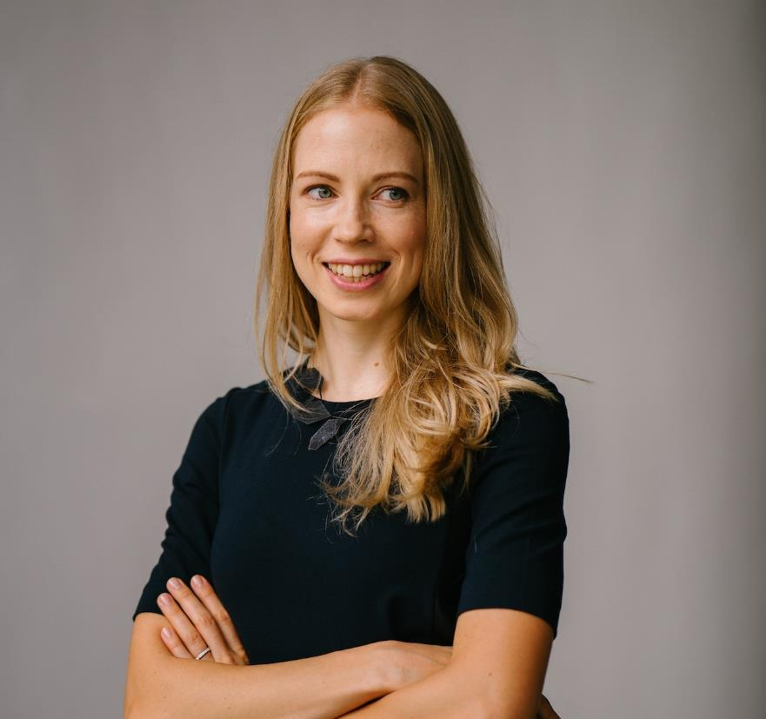
목차제목을 적어주세요
타이틀을 입력하세요
최태수
CEO
안녕하세요, 미스터 피피티입니다. 저는 SNS에서 피피티 디자인 관련 내용을 제공해드리고 있습니다. 주로 인스타그램, 유튜브 그리고 블로그에서 활동 중입니다. 피피티 템플릿도 스마트 스토어에서 판매 중이기도 합니다. 피피티 강의 출강도 하고 그리고 피피티 외주 제작 업체 ‘피빈스 디자인’도 운영 중입니다. 감사합니다.
CEO의 메시지를 멋지게 적어주세요

Slide 33
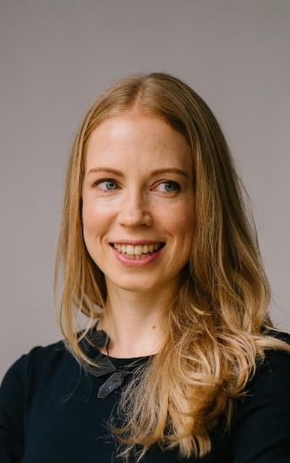
목차제목을 적어주세요
타이틀을
입력하세요
박태미
김태미
최태미
Marketer
Marketer
Marketer
안녕하세요, 미스터 피피티입니다. 저는 SNS에서 피피티 디자인 관련 내용을 제공해드리고 있습니다. 주로 인스타그램, 유튜브 그리고 블로그에서 활동 중입니다.
미스터대학교 컴퓨터공학
미스터대학교 IT 동아리
피빈스디자인 마케팅부
미스터대학교 컴퓨터공학
미스터대학교 IT 동아리
피빈스디자인 마케팅부
미스터대학교 컴퓨터공학
미스터대학교 IT 동아리
피빈스디자인 마케팅부

Slide 34

목차제목을 적어주세요
타이틀을
입력하세요
안녕하세요, 미스터 피피티입니다. 저는 SNS에서 피피티 디자인 관련 내용을 제공해드리고 있습니다. 주로 인스타그램, 유튜브 그리고 블로그에서 활동 중입니다. 피피티 템플릿도 스마트 스토어에서 판매 중이기도 합니다. 피피티 강의 출강도 하고 그리고 피피티 외주 제작 업체 ‘피빈스 디자인’도 운영 중입니다. 감사합니다.

Slide 35
목차제목을 적어주세요
타이틀을 입력하세요
부제목을
정말 멋지게 내용을 채워서
완벽하게 입력하세요
서브타이틀
안녕하세요, 미스터 피피티입니다. 저는 SNS에서 피피티 디자인 관련 내용을 제공해드리고 있습니다. 앞으로 많은 관심 부탁드리겠습니다.
안녕하세요, 미스터 피피티입니다. 저는 SNS에서 피피티 디자인 관련 내용을 제공해드리고 있습니다. 주로 인스타그램, 유튜브 그리고 블로그에서 활동 중입니다. 피피티 템플릿도 스마트 스토어에서 판매 중이기도 합니다. 피피티 강의 출강도 하고 그리고 피피티 외주 제작 업체 ‘피빈스 디자인’도 운영 중입니다. 감사합니다.
서브타이틀
서브타이틀
안녕하세요, 미스터 피피티입니다. 저는 SNS에서 피피티 디자인 관련 내용을 잘 정리해서 제공해드리고 있습니다.
안녕하세요, 미스터 피피티입니다. 저는 SNS에서 피피티 디자인 관련 내용을 잘 정리해서 제공해드리고 있습니다.

Slide 36


목차제목을 적어주세요
타이틀을 입력하세요
부제목을
정말 멋지게 내용을 채워서
완벽하게 입력하세요
텍스트를 적어주세요
안녕하세요, 미스터 피피티입니다. 저는 SNS에서 피피티 디자인 관련 내용을 제공해드리고 있습니다.
안녕하세요, 미스터 피피티입니다. 저는 SNS에서 피피티 디자인 관련 내용을 제공해드리고 있습니다. 주로 인스타그램, 유튜브 그리고 블로그에서 활동 중입니다. 피피티 템플릿도 스마트 스토어에서 판매 중이기도 합니다. 피피티 강의 출강도 하고 그리고 피피티 외주 제작 업체 ‘피빈스 디자인’도 운영 중입니다. 감사합니다.
텍스트를 적어주세요
안녕하세요, 미스터 피피티입니다. 저는 SNS에서 피피티 디자인 관련 내용을 제공해드리고 있습니다.

Slide 37
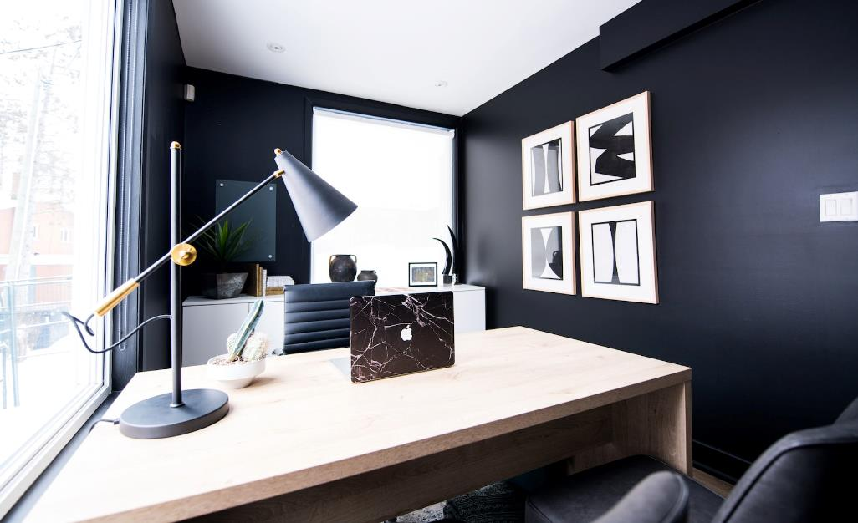
목차제목을 적어주세요
타이틀을 입력하세요
중심내용을
정말 멋지게 내용을 채워서
완벽하게 입력하세요
키워드
키워드

Slide 38
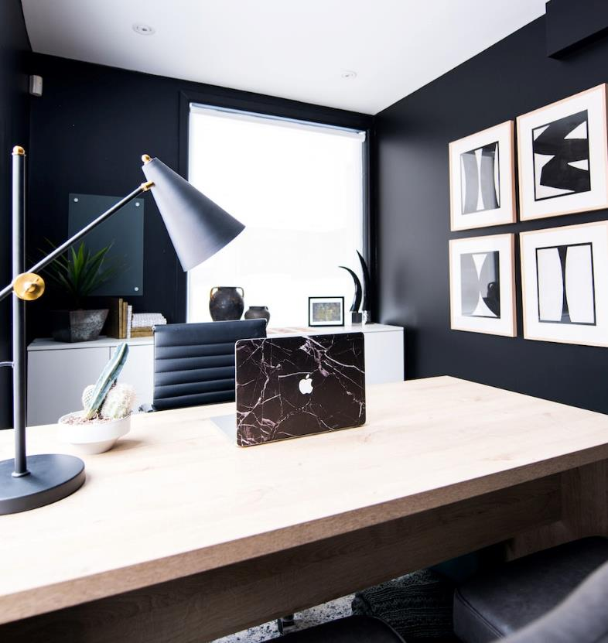
목차제목을 적어주세요
타이틀을 입력하세요
중심내용을
정말 멋지게 완벽하게 입력하세요
키워드
키워드
키워드

Slide 39
목차제목을 적어주세요
타이틀을 입력하세요
www.abcdef.com
안녕하세요, 미스터 피피티입니다. 저는 SNS에서 피피티 디자인 관련 내용을 제공해드리고 있습니다. 주로 인스타그램, 유튜브
전화번호
이메일
SNS
주소
(02) 123-1234
abede@aabece.com
@mr.ppt09
안녕하세요, 미스터 피피티입니다. 저는 SNS에서 피피티 디자인

Slide 40

목차제목을 적어주세요
타이틀을 입력하세요
부제목을
정말 멋지게 내용을 채워서
완벽하게 입력하세요
키워드 입력
85%
키워드 입력
29%
키워드 입력
50%

Slide 41
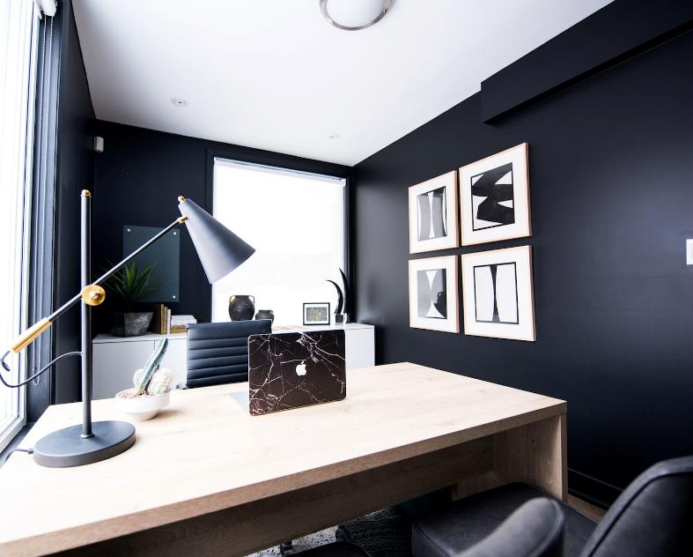




목차제목을 적어주세요
타이틀을 입력하세요
서브타이틀
텍스트를
입력해 주세요
안녕하세요, 미스터 피피티입니다. 저는 SNS에서 피피티 디자인 관련 내용을 제공해드리고 있습니다. 앞으로 많은 관심 부탁드리겠습니다.

Slide 42



목차제목을 적어주세요
타이틀을 입력하세요
텍스트를
입력해 주세요
텍스트를
입력해 주세요
안녕하세요, 미스터 피피티입니다. 저는 SNS에서 피피티 디자인 관련 내용을 제공해드리고 있습니다. 주로 인스타그램, 유튜브 그리고 블로그에서 활동 중입니다. 피피티 템플릿도 스마트 스토어에서 판매 중이기도 합니다.
피피티 강의 출강도 하고 그리고 피피티 외주 제작 업체 ‘피빈스 디자인’도 현재 운영 중입니다. 읽어 주셔서 진심으로 감사합니다.
텍스트를
입력해 주세요

Slide 43

목차제목을 적어주세요
타이틀을 입력하세요
안녕하세요, 미스터 피피티입니다. 저는 SNS에서 피피티 디자인 관련 내용을 제공해드리고 있습니다. 주로 인스타그램, 유튜브 그리고 블로그에서 활동 중입니다. 피피티 템플릿도 스마트 스토어에서 판매 중이기도 합니다.
키워드 설명
키워드 설명
키워드 설명
75%
34%
57%

Slide 44
목차제목을 적어주세요
타이틀을 입력하세요
하지 말아야 할 것을
효율적으로 하는 것보다
더 비생산적인 것은 없다
안녕하세요, 미스터 피피티입니다. 저는 SNS에서 피피티 디자인 관련 내용을 제공해드리고 있습니다.
키워드 설명
키워드 설명
텍스트를 적어주세요
32-79%
28,209+
안녕하세요, 미스터 피피티입니다. 저는 SNS에서 피피티 디자인 관련 내용을 제공해드리고 있습니다. 주로 인스타그램, 유튜브 그리고 블로그에서 활동 중입니다.

Slide 45






목차제목을 적어주세요
타이틀을
입력하세요
안녕하세요, 미스터 피피티입니다. 저는 SNS에서 피피티 디자인 관련 내용을 제공해드리고 있습니다. 주로 인스타그램, 유튜브 그리고 블로그에서 활동 중입니다. 피피티 템플릿도 스마트 스토어에서 판매 중이기도 합니다.
피피티 강의 출강도 하고 그리고 피피티 외주 제작 업체 ‘피빈스 디자인’도 현재 운영 중입니다. 읽어 주셔서 진심으로 감사합니다.

Slide 46
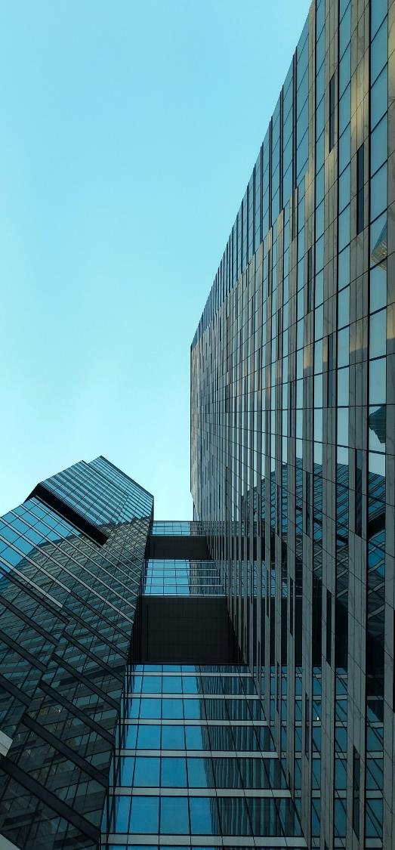

목차제목을 적어주세요
타이틀을 입력하세요
서브타이틀
안녕하세요, 미스터 피피티입니다. 저는 SNS에서 피피티 디자인 관련 내용을 제공해드리고 있습니다. 앞으로 많은 관심 부탁드리겠습니다.
서브타이틀
안녕하세요, 미스터 피피티입니다. 저는 SNS에서 피피티 디자인 관련 내용을 제공해드리고 있습니다. 앞으로 많은 관심 부탁드리겠습니다.

Slide 47



목차제목을 적어주세요
타이틀을 입력하세요
안녕하세요, 미스터 피피티입니다. 저는 SNS에서 피피티 디자인 관련 내용을 제공해드리고 있습니다.
안녕하세요, 미스터 피피티입니다. 저는 SNS에서 피피티 디자인 관련 내용을 제공해드리고 있습니다.
안녕하세요, 미스터 피피티입니다. 저는 SNS에서 피피티 디자인 관련 내용을 제공해드리고 있습니다.

Slide 48
목차제목을 적어주세요
타이틀을 입력하세요
안녕하세요, 미스터 피피티입니다. 저는 SNS에서 피피티 디자인 관련 내용을 제공해드리고 있습니다.
주로 인스타그램, 유튜브 그리고 블로그에서 활동 중입니다. 피피티 템플릿도 스마트 스토어에서 판매 중이기도 합니다.
키워드
키워드
키워드
키워드
키워드

Slide 49

목차제목을 적어주세요
타이틀을
입력하세요
안녕하세요, 미스터 피피티입니다. 저는 SNS에서 피피티 디자인 관련 내용을 제공해드리고 있습니다. 주로 인스타그램, 유튜브 그리고 블로그에서 활동 중입니다.
텍스트를 적어주세요
안녕하세요, 미스터 피피티입니다. 저는 SNS에서 피피티 디자인 관련 내용을 제공해드리고 있습니다. 주로 인스타그램, 유튜브 그리고 블로그에서 활동 중입니다.

Slide 50

하지 말아야 할 것을
효율적으로 하는 것보다
더 비생산적인 것은 없다
- 피터 드러커 / Peter Drucker

Slide 51
하지 말아야 할 것을
효율적으로 하는 것보다
더 비생산적인 것은 없다
- 피터 드러커 / Peter Drucker

Slide 52
하지 말아야 할 것을
효율적으로 하는 것보다
더 비생산적인 것은 없다
- 피터 드러커 / Peter Drucker

Slide 53

하지 말아야 할 것을
효율적으로 하는 것보다
더 비생산적인 것은 없다
- 피터 드러커 / Peter Drucker

Slide 54
하지 말아야 할 것을
효율적으로 하는 것보다
더 비생산적인 것은 없다
- 피터 드러커 / Peter Drucker

Slide 55
하지 말아야 할 것을
효율적으로 하는 것보다
더 비생산적인 것은 없다
- 피터 드러커 / Peter Drucker

Slide 56
하지 말아야 할 것을
효율적으로 하는 것보다
더 비생산적인 것은 없다
- 피터 드러커 / Peter Drucker

Slide 57
하지 말아야 할 것을
효율적으로 하는 것보다
더 비생산적인 것은 없다
- 피터 드러커 / Peter Drucker

Slide 58
더미 텍스트를 작성해 주세요
서브타이틀
안녕하세요, 미스터 피피티입니다. 저는 여러분들의 피피티 도우미입니다.
서브타이틀
목차제목을 적어주세요
타이틀을
입력하세요
안녕하세요, 미스터 피피티입니다. 저는 여러분들의 피피티 도우미입니다.
서브타이틀
안녕하세요, 미스터 피피티입니다. 저는 여러분들의 피피티 도우미입니다.
안녕하세요, 미스터 피피티입니다. 저는 SNS에서 피피티 디자인 관련 내용을 제공해드리고 있습니다. 주로 인스타그램, 유튜브 그리고 블로그에서 활동 중입니다. 피피티 템플릿도 스마트 스토어에서 판매 중이기도 합니다. 피피티 강의 출강도 하고 그리고 피피티 외주 제작 업체 ‘피빈스 디자인’도 운영 중입니다. 감사합니다.

Slide 59

목차제목을 적어주세요
타이틀을 입력하세요
안녕하세요, 미스터 피피티입니다. 저는 SNS에서 피피티 디자인 관련 내용을 제공해드리고 있습니다. 주로 인스타그램, 유튜브 그리고 블로그에서 활동 중입니다.
텍스트를 적어주세요
텍스트를 적어주세요
텍스트를 적어주세요
안녕하세요, 미스터 피피티입니다. 저는 SNS에서 피피티 디자인 관련 내용을 제공해드리고 있습니다.
안녕하세요, 미스터 피피티입니다. 저는 SNS에서 피피티 디자인 관련 내용을 제공해드리고 있습니다.
안녕하세요, 미스터 피피티입니다. 저는 SNS에서 피피티 디자인 관련 내용을 제공해드리고 있습니다.

Slide 60
목차제목을 적어주세요
타이틀을 입력하세요
2014
2015
2016
텍스트를 적어주세요
텍스트를 적어주세요
텍스트를 적어주세요
안녕하세요, 미스터 피피티입니다. 저는 SNS에서 피피티 디자인 관련 내용을 제공해드리고 있습니다.
안녕하세요, 미스터 피피티입니다. 저는 SNS에서 피피티 디자인 관련 내용을 제공해드리고 있습니다.
안녕하세요, 미스터 피피티입니다. 저는 SNS에서 피피티 디자인 관련 내용을 제공해드리고 있습니다.

Slide 61
목차제목을 적어주세요
타이틀을 입력하세요
2017
2018
2019
텍스트를 적어주세요
텍스트를 적어주세요
텍스트를 적어주세요
안녕하세요, 미스터 피피티입니다. 저는 SNS에서 피피티 디자인 관련 내용을 제공해드리고 있습니다.
안녕하세요, 미스터 피피티입니다. 저는 SNS에서 피피티 디자인 관련 내용을 제공해드리고 있습니다.
안녕하세요, 미스터 피피티입니다. 저는 SNS에서 피피티 디자인 관련 내용을 제공해드리고 있습니다.

Slide 62
목차제목을 적어주세요
타이틀을 입력하세요
2020
2021
2022
텍스트를 적어주세요
텍스트를 적어주세요
텍스트를 적어주세요
안녕하세요, 미스터 피피티입니다. 저는 SNS에서 피피티 디자인 관련 내용을 제공해드리고 있습니다.
안녕하세요, 미스터 피피티입니다. 저는 SNS에서 피피티 디자인 관련 내용을 제공해드리고 있습니다.
안녕하세요, 미스터 피피티입니다. 저는 SNS에서 피피티 디자인 관련 내용을 제공해드리고 있습니다.

Slide 63
목차제목을 적어주세요
타이틀을 입력하세요
부제목을 완벽하게 입력하세요
부제목을 완벽하게 입력하세요
텍스트를 적어주세요
텍스트를 적어주세요
안녕하세요, 미스터 피피티입니다.
저는 SNS에서 피피티 디자인 관련 내용을 제공합니다.
안녕하세요, 미스터 피피티입니다.
저는 SNS에서 피피티 디자인 관련 내용을 제공합니다.
텍스트를 적어주세요
텍스트를 적어주세요
안녕하세요, 미스터 피피티입니다.
저는 SNS에서 피피티 디자인 관련 내용을 제공합니다.
안녕하세요, 미스터 피피티입니다.
저는 SNS에서 피피티 디자인 관련 내용을 제공합니다.
텍스트를 적어주세요
텍스트를 적어주세요
안녕하세요, 미스터 피피티입니다.
저는 SNS에서 피피티 디자인 관련 내용을 제공합니다.
안녕하세요, 미스터 피피티입니다.
저는 SNS에서 피피티 디자인 관련 내용을 제공합니다.

Slide 64
₩87,293,920
안녕하세요
미스터 피피티입니다.
템플릿 구매해 주셔서
정말 감사합니다 :)
안녕하세요, 미스터 피피티입니다. 저는 SNS에서 피피티 디자인 관련 내용을 제공해드리고 있습니다.
+273%
안녕하세요, 미스터 피피티입니다. 저는 SNS에서 피피티 디자인 관련 내용을 제공해드리고 있습니다.
₩87,293,920
안녕하세요, 미스터 피피티입니다. 저는 SNS에서 피피티 디자인 관련 내용을 제공해드리고 있습니다. 주로 인스타그램, 유튜브 그리고 블로그에서 활동 중입니다.
안녕하세요, 미스터 피피티입니다. 저는 SNS에서 피피티 디자인 관련 내용을 제공해드리고 있습니다.

Slide 65
안녕하세요
미스터 피피티입니다.
템플릿 구매해 주셔서
정말 감사합니다 :)
키워드
키워드
키워드
키워드
키워드
키워드

Slide 66
목차제목을 적어주세요
타이틀을 입력하세요
제목 01
제목 02
제목 03
텍스트 입력 | 키워드 | 2,291 | 텍스트 입력하세요
텍스트 입력 | 키워드 | 356 | 텍스트 입력하세요
텍스트 입력 | 키워드 | 198 | 텍스트 입력하세요
텍스트 입력 | 키워드 | 3,564 | 텍스트 입력하세요
텍스트 입력 | 키워드 | 1,567 | 텍스트 입력하세요
안녕하세요, 미스터 피피티입니다. 저는 SNS에서 피피티 디자인 관련 내용을 제공해드리고 있습니다.
텍스트를 적어주세요
안녕하세요, 미스터 피피티입니다. 저는 SNS에서 피피티 디자인 관련 내용을 제공해드리고 있습니다. 주로 인스타그램, 유튜브 그리고 블로그에서 활동 중입니다.

Slide 67
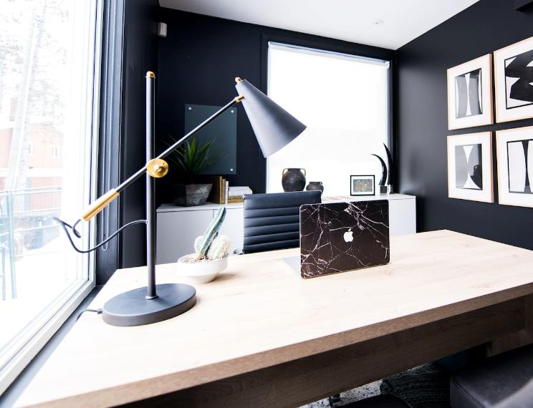
목차제목을 적어주세요
타이틀을
입력하세요
안녕하세요, 미스터 피피티입니다. 저는 SNS에서 피피티 디자인 관련 내용을 제공해드리고 있습니다. 주로 인스타그램, 유튜브 그리고 블로그에서 활동 중입니다. 피피티 템플릿도 스마트 스토어에서 판매 중이기도 합니다.
키워드
키워드
키워드
키워드
키워드

Slide 68
목차제목을 적어주세요
타이틀을 입력하세요
차트 타이틀을
멋지게 입력해주세요
01
텍스트를 적어주세요
안녕하세요, 미스터 피피티입니다. 저는 SNS에서 피피티 디자인 관련 내용을
02
텍스트를 적어주세요
안녕하세요, 미스터 피피티입니다. 저는 SNS에서 피피티 디자인 관련 내용을
03
텍스트를 적어주세요
안녕하세요, 미스터 피피티입니다. 저는 SNS에서 피피티 디자인 관련 내용을

Slide 69
목차제목을 적어주세요
타이틀을 입력하세요
텍스트를 적어주세요
87%
키워드 입력을
멋지게 해주세요.
안녕하세요, 미스터 피피티입니다. 저는 SNS에서 피피티 디자인 관련 내용을 제공해드리고 있습니다. 주로 인스타그램, 유튜브 그리고 블로그에서 활동 중입니다.

Slide 70
목차제목을 적어주세요
타이틀을 입력하세요
텍스트 입력 | 제목 입력 | 제목 입력 | 제목 입력 | 제목 입력
텍스트 입력 | 텍스트 입력 | 텍스트 입력 | 텍스트 입력 | 텍스트 입력
텍스트 입력 | 텍스트 입력 | 텍스트 입력 | 텍스트 입력 | 텍스트 입력
텍스트 입력 | 텍스트 입력 | 텍스트 입력 | 텍스트 입력 | 텍스트 입력
텍스트 입력 | 텍스트 입력 | 텍스트 입력 | 텍스트 입력 | 텍스트 입력

Slide 71
목차제목을 적어주세요
타이틀을 입력하세요
차트 타이틀을
멋지게 입력해주세요
안녕하세요, 미스터 피피티입니다. 저는 SNS에서 피피티 디자인 관련 내용을 제공해드리고 있습니다. 주로 인스타그램, 유튜브 그리고
안녕하세요, 미스터 피피티입니다. 저는 SNS에서 피피티 디자인 관련 내용을
안녕하세요, 미스터 피피티입니다. 저는 SNS에서 피피티 디자인 관련 내용을

Slide 72
목차제목을 적어주세요
타이틀을 입력하세요
부제목을
정말 멋지게 내용을 채워서
완벽하게 입력하세요
안녕하세요, 미스터 피피티입니다. 저는 SNS에서 피피티 디자인 관련 내용을 제공해드리고 있습니다. 주로 인스타그램, 유튜브 그리고 블로그에서 활동 중입니다. 피피티 템플릿도 스마트 스토어에서 판매 중이기도 합니다. 피피티 강의 출강도 하고 그리고 피피티 외주 제작 업체 ‘피빈스 디자인’도 운영 중입니다. 감사합니다.
텍스트를 적어주세요
텍스트를 적어주세요
안녕하세요, 미스터 피피티입니다. 저는 SNS에서 피피티 디자인 관련 내용을 제공해드리고 있습니다. 주로 인스타그램, 유튜브 그리고 블로그에서 활동 중입니다.
안녕하세요, 미스터 피피티입니다. 저는 SNS에서 피피티 디자인 관련 내용을 제공해드리고 있습니다. 주로 인스타그램, 유튜브 그리고 블로그에서 활동 중입니다.

Slide 73
목차제목을 적어주세요
타이틀을 입력하세요
27K
20K
15K
10K
텍스트를 적어주세요
텍스트를 적어주세요
텍스트를 적어주세요
텍스트를 적어주세요
안녕하세요, 미스터 피피티입니다. 저는 SNS에서 피피티 디자인 관련
안녕하세요, 미스터 피피티입니다. 저는 SNS에서 피피티 디자인 관련
안녕하세요, 미스터 피피티입니다. 저는 SNS에서 피피티 디자인 관련
안녕하세요, 미스터 피피티입니다. 저는 SNS에서 피피티 디자인 관련

Slide 74
목차제목을 적어주세요
타이틀을
입력하세요
No.
텍스트 입력
텍스트 입력
01 | 텍스트 입력 | 다른 텍스트를 입력해 주세요.
02 | 텍스트 입력 | 다른 텍스트를 입력해 주세요.
03 | 텍스트 입력 | 다른 텍스트를 입력해 주세요.
04 | 텍스트 입력 | 다른 텍스트를 입력해 주세요.
05 | 텍스트 입력 | 다른 텍스트를 입력해 주세요.
06 | 텍스트 입력 | 다른 텍스트를 입력해 주세요.
01
02
03
04
텍스트를 적어주세요
05
안녕하세요, 미스터 피피티입니다. 저는 SNS에서 피피티 디자인 관련 내용을 제공해드리고 있습니다. 주로 인스타그램, 유튜브 그리고 블로그에서 활동 중입니다.
06

Slide 75
목차제목을 적어주세요
타이틀을 입력하세요
부제목을
정말 멋지게 내용을 채워서
완벽하게 입력하세요
텍스트를 적어주세요
안녕하세요, 미스터 피피티입니다. 저는 SNS에서 피피티 디자인 관련 내용을 제공해드리고 있습니다. 주로 인스타그램, 유튜브 그리고 블로그에서 활동 중입니다. 피피티 템플릿도 스마트 스토어에서 판매 중이기도 합니다. 피피티 강의 출강도 합니다.

Slide 76
목차제목을 적어주세요
타이틀을 입력하세요
450%
안녕하세요
350%
안녕하세요, 미스터 피피티입니다.
250%
150%
안녕하세요, 미스터 피피티입니다.
안녕하세요, 미스터 피피티입니다.

Slide 77
목차제목을 적어주세요
타이틀을 입력하세요
안녕하세요, 미스터 피피티입니다. 저는 SNS에서 피피티 디자인 관련 내용을 제공해드리고 있습니다. 주로 인스타그램, 유튜브 그리고 블로그에서 활동 중입니다. 피피티 템플릿도 스마트 스토어에서 판매 중이기도 합니다.
피피티 강의 출강도 하고 그리고 피피티 외주 제작 업체 ‘피빈스 디자인’도 현재 운영 중입니다. 읽어 주셔서 진심으로 감사합니다.
텍스트를 적어주세요
텍스트를 적어주세요
안녕하세요, 미스터 피피티입니다. 저는 SNS에서 피피티 디자인 관련 내용을 제공해드리고 있습니다. 주로 인스타그램, 유튜브
안녕하세요, 미스터 피피티입니다. 저는 SNS에서 피피티 디자인 관련 내용을 제공해드리고 있습니다. 주로 인스타그램, 유튜브

Slide 78
목차제목을 적어주세요
타이틀을 입력하세요
안녕하세요, 미스터 피피티입니다. 저는 SNS에서 피피티 디자인 관련 내용을 제공해드리고 있습니다.
주로 인스타그램, 유튜브 그리고 블로그에서 활동 중입니다. 피피티 템플릿도 스마트 스토어에서 판매 중이기도 합니다.
No | 텍스트 입력 | 텍스트 입력 | 텍스트 입력 | 텍스트 입력 | 텍스트 입력
01 | 텍스트를 적어주세요 | 텍스트를 적어주세요 | 텍스트를 적어주세요 | 텍스트를 적어주세요 | 텍스트를 적어주세요
02 | 텍스트를 적어주세요 | 텍스트를 적어주세요 | 텍스트를 적어주세요 | 텍스트를 적어주세요 | 텍스트를 적어주세요
03 | 텍스트를 적어주세요 | 텍스트를 적어주세요 | 텍스트를 적어주세요 | 텍스트를 적어주세요 | 텍스트를 적어주세요
04 | 텍스트를 적어주세요 | 텍스트를 적어주세요 | 텍스트를 적어주세요 | 텍스트를 적어주세요 | 텍스트를 적어주세요
05 | 텍스트를 적어주세요 | 텍스트를 적어주세요 | 텍스트를 적어주세요 | 텍스트를 적어주세요 | 텍스트를 적어주세요

Slide 79
목차제목을 적어주세요
타이틀을 입력하세요
부제목을
정말 멋지게 내용을 채워서
완벽하게 입력하세요
텍스트를 적어주세요
그리고 피피티 외주 제작 업체 ‘피빈스 디자인’도 운영 중입니다. 저는 SNS에서 피피티 디자인 관련 내용을 제공해드리고 있습니다. 주로 인스타그램, 유튜브 그리고 블로그에서 활동 중입니다.

Slide 80
목차제목을 적어주세요
타이틀을 입력하세요
프로젝트
2022 September
1
2
3
4
5
6
7
8
9
10
11
12
13
14
15
16
17
18
19
20
텍스트 01
텍스트 02
텍스트 03
텍스트 04

Slide 81
목차제목을 적어주세요
타이틀을 입력하세요
텍스트를 적어주세요
그리고 피피티 외주 제작 업체 ‘피빈스 디자인’도 운영 중입니다. 저는 SNS에서 피피티 디자인 관련 내용을 제공해드리고 있습니다. 주로 인스타그램, 유튜브 그리고 블로그에서 활동 중입니다.
87%
키워드 입력을
멋지게 해주세요.
87%
키워드 입력을
멋지게 해주세요.

